Slide 1
Kotlin based Android
Chip
윤재성
Ⅰ Ⅱ Ⅲ Ⅳ Ⅴ Ⅵ Ⅶ Ⅷ Ⅸ Ⅹ

Slide 2
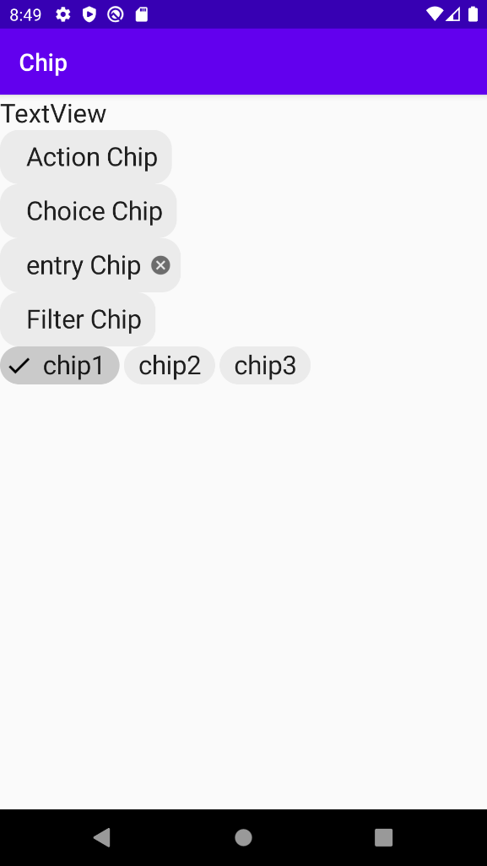
Chip
버튼, 체크박스, 라디오 등의 기능을 가지고 있는 새로운 UI 요소이다.
ChipGroup을 통해 RadioButton 처럼 구성할 수 있다.

Slide 3
Chip의 주요 속성
Theme : 테마를 설정한다. 반드시 설정해야 한다.
Style : Chip 의 스타일을 설정한다.
Checkable : 체크 가능 여부를 설정한다.
Text : Chip에 표시할 문자열을 설정한다.
chipIcon : Chip에 표시할 아이콘을 설정한다.
chipIconVisiable : Chip 아이콘을 보여줄 것인가를 설정한다.
checkedIcon : 선택되었을 때의 아이콘을 설정한다.
checkedIconVisiable : 선택되었을 때의 아이콘을 보여줄 것인가를 설정한다.

Slide 4
Chip의 주요 프로퍼티
isChecked : 체크 상태 값을 관리한다.

Slide 5
Chip의 주요 이벤트
checkedChange : 체크 상태가 변경되었을 때
CloseIconClick : 닫기 버튼을 눌렀을 때

Slide 6
ChipGroup의 주요 속성
singleSelection : 내부의 Chip 중 하나만 선택되게 할 것인가를 설정
checkedChip : 최초에 선택되어 있을 Chip을 설정한다.

Slide 7
ChipGroup의 주요 프로퍼티
checkedChipId : 그룹 내에서 선택되어 있는 Chip의 id 값

Slide 8
ChipGroup의 주요 이벤트
CheckedChange : ChipGroup 내부의 Chip의 체크 상태가 변경되었을 때

Slide 9
학습정리
Chip 은 버튼, ChecBox, RadioButton 대신 사용할 수 있도록 제공되는 UI 요소이다.
ChipGroup을 통해 RadioButton 처럼 구성할 수 있다.

